Slide 1
Deň výživy 2021
Healthy eating plate

Slide 2


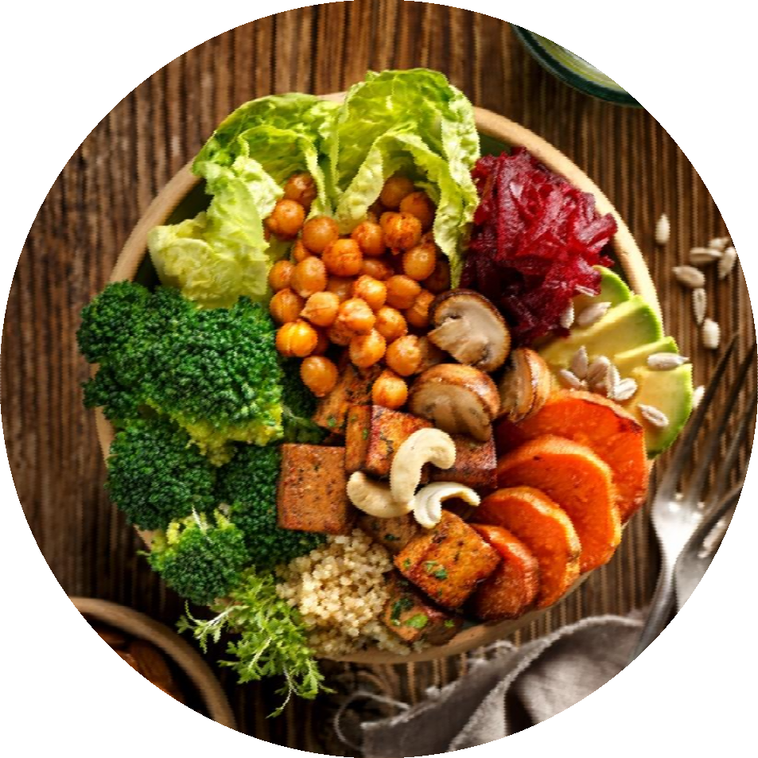




Obsah prezentácie:
Vznik Svetového dňa výživy
Potravinová pyramída
Healthy eating plate
Novinky roku 2015

Slide 3
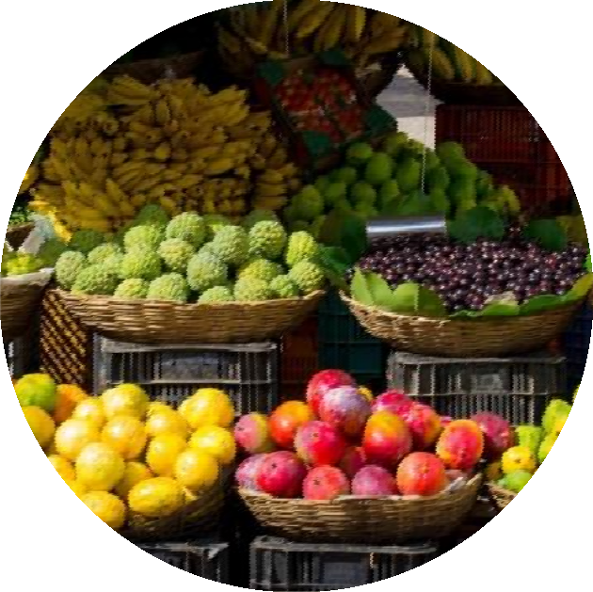
1. Vznik Svetového dňa výživy
16. októbra si pripomíname Svetový deň zdravej výživy. Svetový deň
výživy vyzýva k spolupráci, aby sa základné ľudské právo, právo na potraviny, zabezpečilo všetkým
obyvateľom planéty.
Na Svetovom potravinovom summite v roku 1996, si účastníci a účastníčky vytýčili za cieľ zníženie počtu hladujúcich vo svete o polovicu, a to najneskôr do roku 2015.

Slide 4
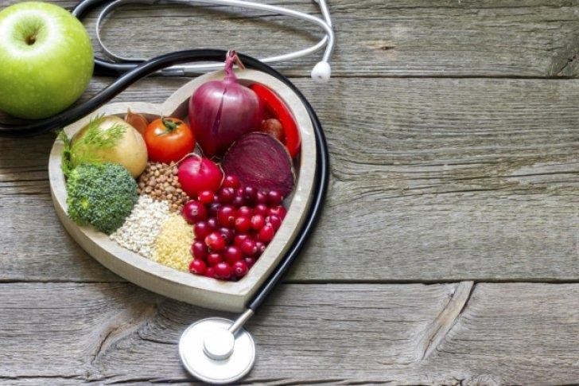
Pretože, výživa je významný faktor
životného štýlu, ktorý
Ďalším cieľom summitu bolo a stále je zníženie energetického príjmu, príjmu tukov, najmä
živočíšnych, ďalej cholesterolu, sacharidov a soli v strave. A prečo?
ovplyvňuje zdravie.

Slide 5
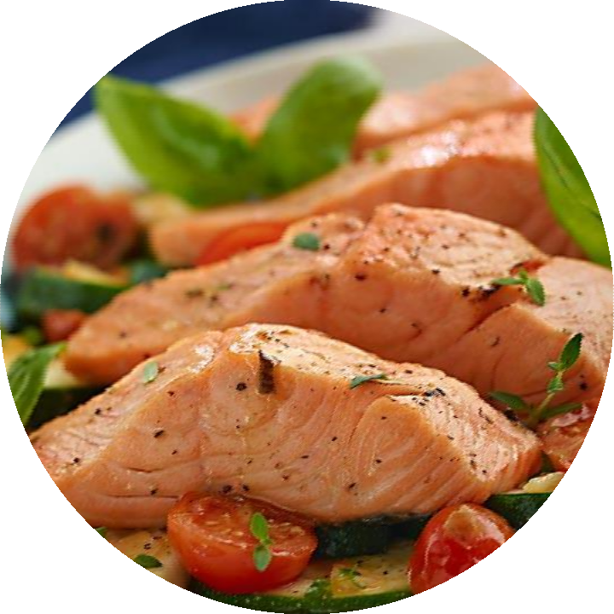
Úlohou
zdravého stravovania je:
dobrá nálada
pevné zdravie
dlhovekosť
zabezpečenie vitality
pocit spokojnosti sám so sebou

Slide 6
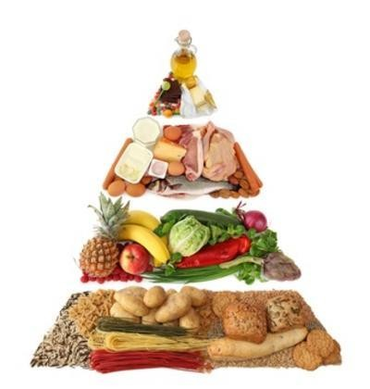
2. Potravinová pyramída
Dosiahnuť absolútnu
dokonalosť v dodržiavaní zdravého stravovania je
vylúčené, pretože ani odborníci sa presne nezhodujú na konkrétnych pravidlách
správnej životosprávy. Najznámejším a azda najviac využívaným pomocníkom pri dodržiavaní zásad zdravej stravy je POTRAVINOVÁ PYRAMÍDA.

Slide 7
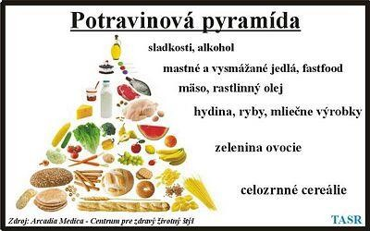

Slide 8
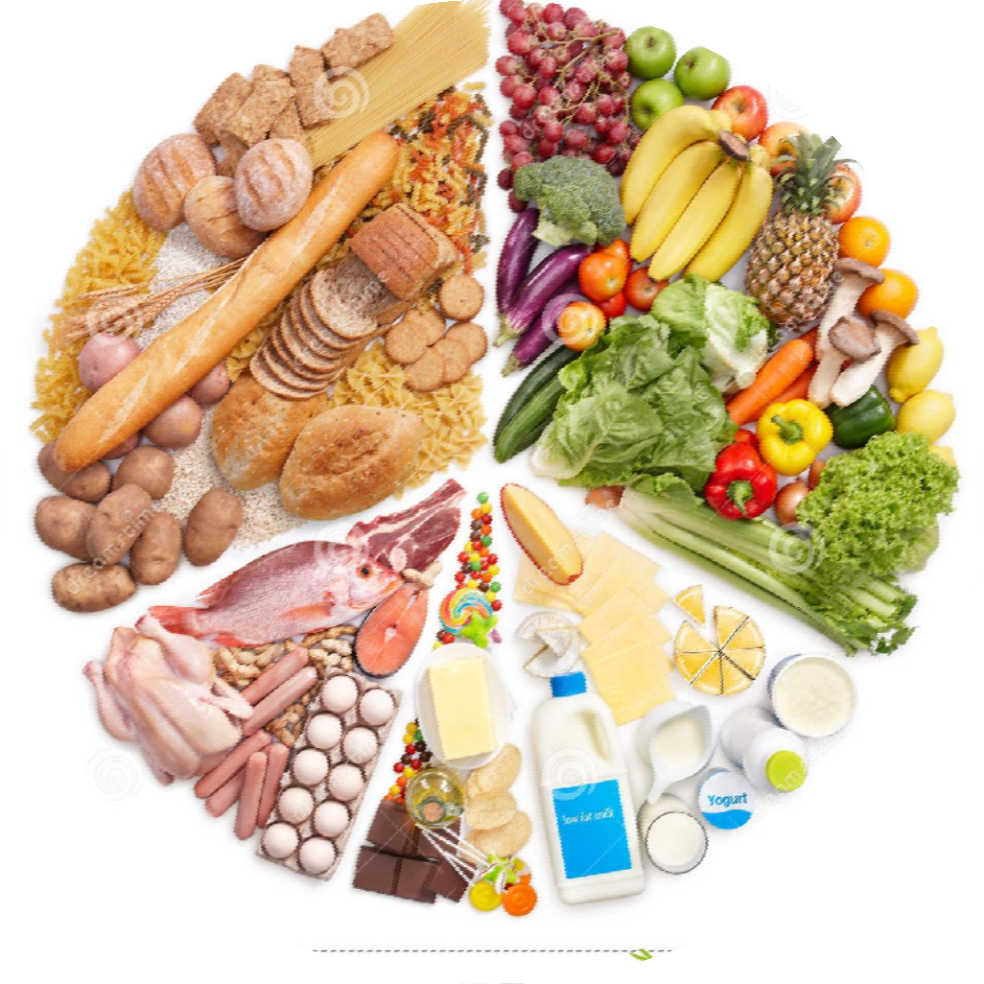
3. Healthy eating plate
Novinka z Harvardu
HEALTHY EATING
PLATE sa snaží dosiahnuť,
aby človek konzumoval dostatok zdravých potravín s dôrazom na
zeleninu, ovocie, celozrnné produkty, zdravé
bielkoviny, vhodné oleje a samozrejme pitný režim s nulovým alebo minimálnym obsahom cukru.

Slide 9
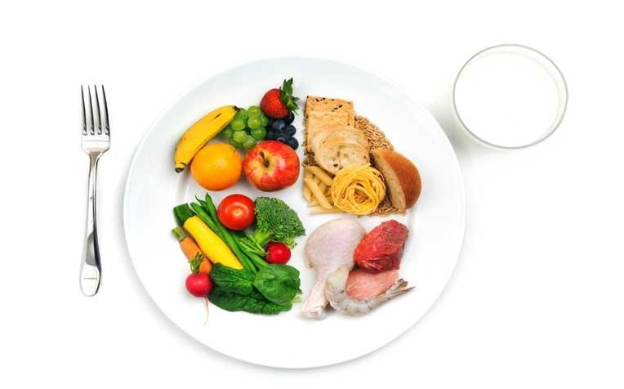
Harvardskí vedci odporúčajú polovicu taniera pokryť rôznorodou zeleninou a ovocím (ovociu patrí menšia časť ako zelenine), ktoré sú bohaté na živiny. Štvrtina taniera by mala pozostávať z celozrnných potravín (celé zrná, tmavá ryža, ovsené vločky, pohánka, špalda). Ďalšiu štvrtinu taniera vypĺňajú zdravé bielkoviny získané z rýb, hydiny, strukovín a orechov.

Slide 10
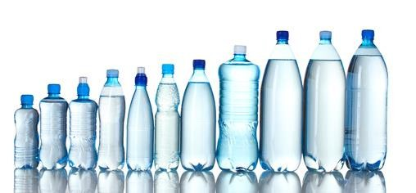
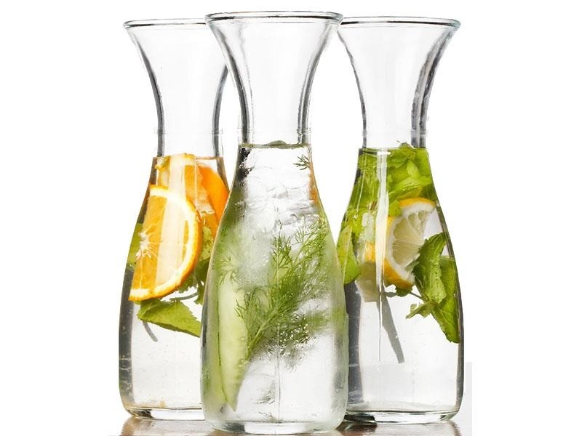
Dôležitou súčasťou healthy eating plate je pitný režim.
Vedci odporúčajú kompletné jedlo doplniť pohárom vody, šálkou čaju alebo kávy!
Podmienkou je, že musí
obsahovať minimum cukru, ideálne žiadny cukor.

Slide 11
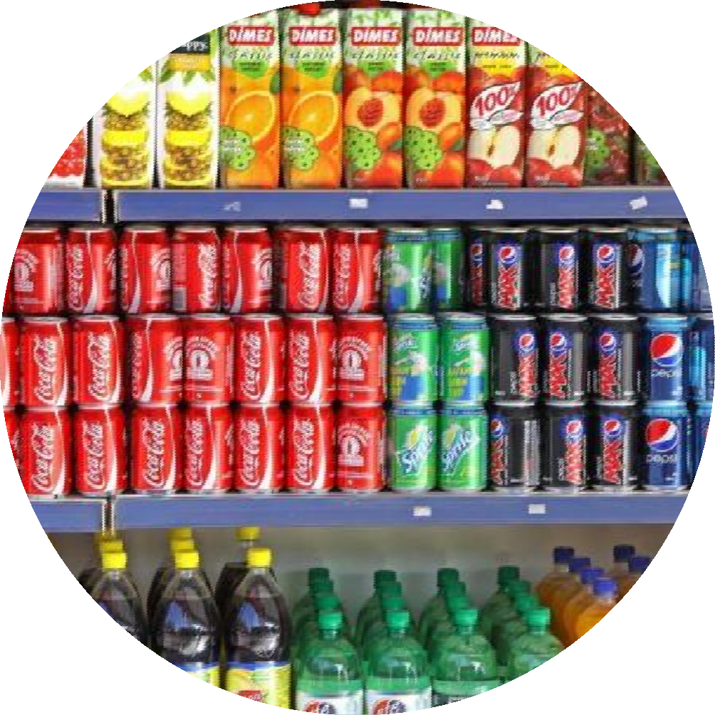
Absolútne nevhodné sú energetické a sladené nápoje.
Absolútne nevhodné sú energetické a sladené nápoje.
Absolútne nevhodné sú energetické a sladené nápoje.
Absolútne nevhodné sú
energetické a sladené nápoje.

Slide 12
4. Novinky roku 2015
Do roku 2015 sa podarilo do veľkej miery naplniť globálne ciele.
Avšak výskum pokračuje ďalej a kladie si otázky ako nakŕmiť svet, čo najefektívnejšie. Jednou z ciest je aj výskum vedcov zo západnej Afriky, ktorí zvažujú možnosť kŕmiť dobytok hmyzom ako zabezpečenie efektívneho rozvoja potravín pre celý svet. Či je toto nová cesta ako nakŕmiť
hladujúcich ukáže až čas.

Slide 13
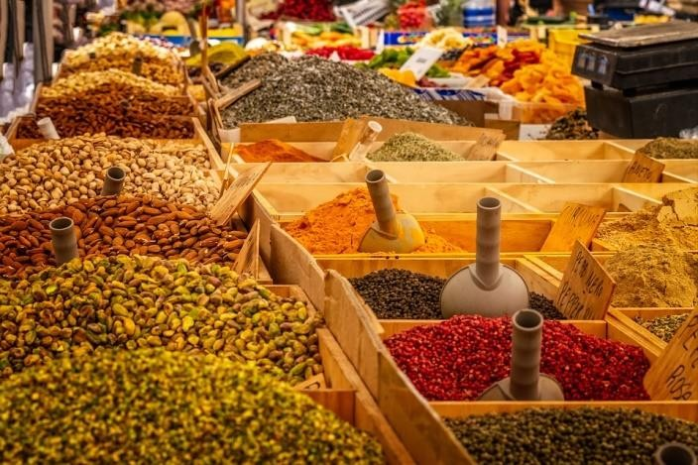
Ďakujeme za Vašu pozornosť a prajeme dobrú chuť. kolektív 3.B

